Slide 1
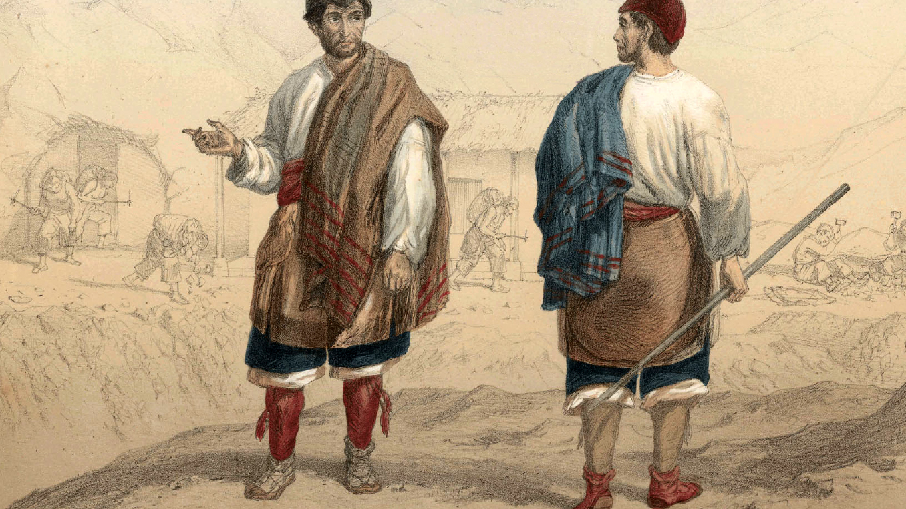
Introducción año 2021
Historia 1ro Medio
Profesor: Abraham López
03/03
Esta foto de Autor desconocido está bajo licencia CC BY-SA

Slide 2
Objetivo
Presentar los contenidos a revisar durante el año 2021 (según priorización curricular)
Valorar los principales aprendizajes desarrollados durante el año 2020.

Slide 3
Modalidad de trabajo
Online y presencial (voluntario)
Clases de 90 minutos 2 veces por semana.
Se reevaluará periódicamente en relación a las indicaciones gubernamentales y contingencia.
Pruebas se realizaran lo días viernes entre 15:30 y 18:00 horas (siempre online)

Slide 4
Primer Semestre 2020
Objetivos priorizados

Slide 5
Currículum priorizado
Explicar las ideas republicanas y liberales y su relación con las transformaciones políticas y económicas de América y de Europa durante el siglo XIX, considerando, por ejemplo, el parlamentarismo como modelo de representatividad, el constitucionalismo, el movimiento abolicionista, la libre asociación, el libre mercado, la ampliación de la ciudadanía, entre otros.
Esta foto de Autor desconocido está bajo licencia CC BY-SA-NC

Slide 6
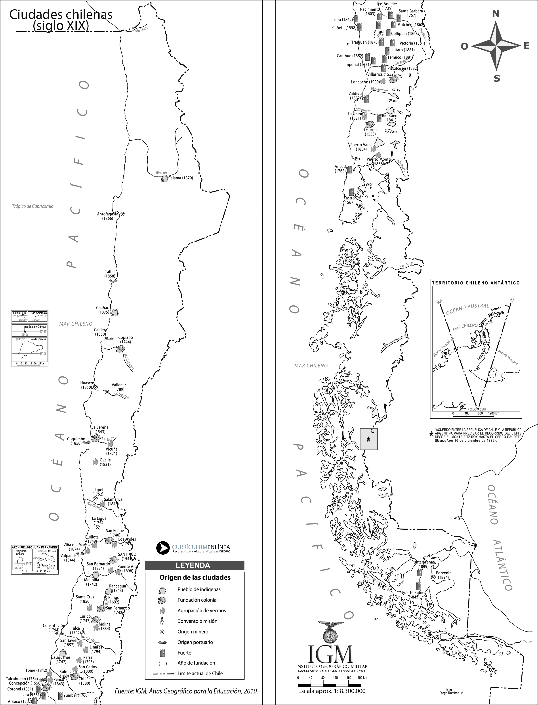
Currículum priorizado
Analizar el periodo de formación de la República de Chile como un proceso que implicó el enfrentamiento de distintas visiones sobre el modo de organizar al país, y examinar los factores que explican la relativa estabilidad política alcanzada a partir de la Constitución de 1833.
Analizar cómo durante el siglo XIX la geografía política de América Latina y de Europa se reorganizó con el surgimiento del Estado-nación, caracterizado por la unificación de territorios y de tradiciones culturales (por ejemplo, lengua e historia) según el principio de soberanía y el sentido de pertenencia a una comunidad política.
Esta foto de Autor desconocido está bajo licencia CC BY-NC

Slide 7
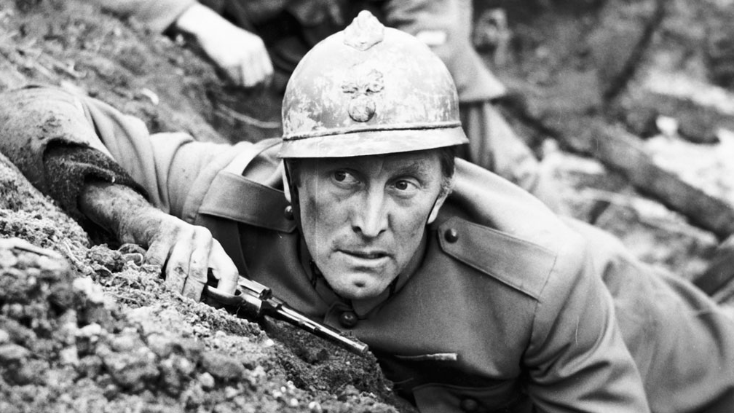
Currículum priorizado
Analizar el impacto de la Primera Guerra Mundial en la sociedad civil, considerando la movilización general, el cambio en la forma y la percepción de la guerra y la entrada masiva de la mujer al mundo laboral y al espacio público, y evaluar sus consecuencias en el orden geopolítico mundial (por ejemplo, en el rediseño del mapa de Europa, en el surgimiento de la URSS, en la creciente influencia de Estados Unidos y en la crisis de la idea de progreso del siglo XIX).
Esta foto de Autor desconocido está bajo licencia CC BY-SA-NC

Slide 8
Para este año…
Considerando lo objetivos propuestos para este año:
¿Qué contenidos me parecen más interesantes? ¿Por qué?
¿Cuáles me parecen menos interesantes? ¿Por qué?
¿Qué actividades me gustaría realizar?

Slide 9
Trabajo durante marzo 2021
REPASO

Slide 10
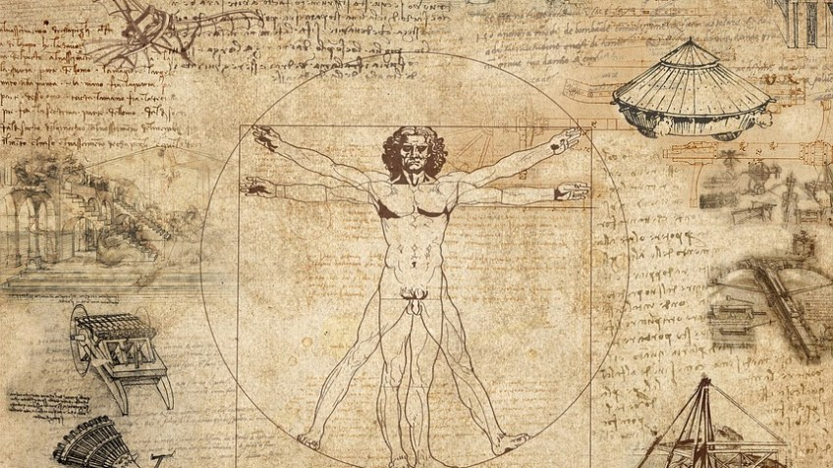
Repaso y nivelación Marzo 2021
Principales contenidos revisados durante el proceso 2020:
Renacimiento, humanismo y modernidad en Europa
Exploración y colonización europea en américa.
Colonia, evangelización y desarrollo del imperio español
Revolución de EE.UU. Y Francia.
¿Qué recuerdas de cada uno de estos contenidos revisados durante el año pasado? ¿Cuál te pareció mas interesante?.
Responde en un cuadro resumen.

Slide 11
Actividad
¿Cuál de los contenidos de la diapositiva anterior consideras que comprendiste de mejor manera? ¿Por qué?
¿En cuál te consideras peor preparado? ¿Por qué?
¿Cuál consideras que debería ser el contenido con mayor cantidad de tiempo de repaso/nivelación? ¿Por qué?

